Slide 1
Factores determinantes para potencializar a Quito como destino líder de eventos corporativos
Ana Cumbal
Sofía Gavela

Slide 2
OBJETIVO GENERAL
Establecer los factores determinantes en el turismo de eventos, con los que cuenta la capital ecuatoriana mediante el análisis de los elementos referentes a la organización, estudio de mercado, marketing y publicidad, con la finalidad de potencializar a Quito como destino líder en eventos.

Slide 3
Objetivos Específicos
Recopilar información de la Teoría del Desarrollo económico con enfoque en la modernización
Describir los procesos que se llevan a cabo en la organización de eventos
Analizar la oferta y demanda en el mercado de eventos en Quito
Establecer conclusiones y recomendaciones

Slide 4
MARCO METODOLÓGICO
Enfoque de investigación
Mixto
Tipología de investigación
Investigación aplicada
Investigación de campo
Unidades de análisis mixta
Caso no experimental, seccional
Correlacional
Procedimiento para recolección y análisis de datos
Entrevista
Encuesta
Documentos bibliográficos
Instrumentos

Slide 5
RESULTADOS
TURISMO DE NEGOCIOS
Viajes con más frecuencia
Estadía más corta
Gasto de una mayor cantidad de dinero
No puede elegir los servicios

Slide 6
OFERTA DENTRO DEL TURISMO DE EVENTOS
Congresos
Convenciones
Viajes de incentivos
Ferias y exhibiciones
Seminarios
Conferencias
Simposios

Slide 7
QUITO COMO DESTINO DE EVENTOS

Slide 8
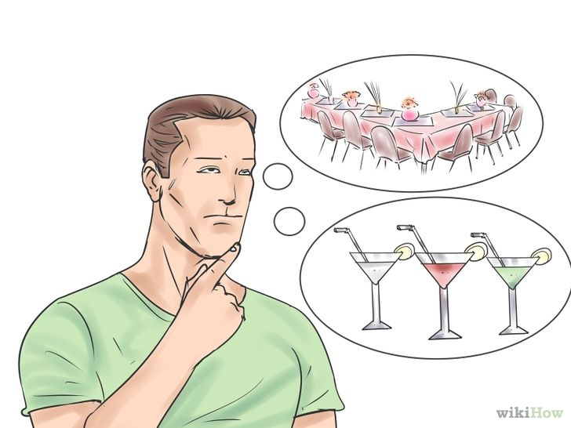
DESARROLLO DE EVENTOS EN QUITO PLANIFICACIÓN
Idea para evento
Contacto con clientes
Selección del comite organizador
Verificación de presupuesto
Verificación de requerimentos
Revisión de proformas
Selección de ciudad sede
Firma de contratos
Ajustes
Auspicios
Selección de salones y servicios
Establecimiento de fechas para el evento
Determinación de tema para el evento

Slide 12
EJECUCIÓN
Puesta en marcha de publicidad e información sobre el evento
Activación de sistemas de incripciones
Envio de invitaciones personas destacadas en el evento
Ajustes y adecuaciones en la ciudad sede y salones
Decoración y montaje de salones
Adecuación de todos los servicios necesarios de la ciudad
Contratación de personal eventual
Organización de eventos adicionales
Ajustes
Ejecución
Coordinación de todo el personal y su funciones
Evento de clausura

Slide 13
EVALUACIÓN
Facturación
Elaboración de informes
Elaboración y publicación de memorias
Entrega de amenities y certificados de participación
Evaluación de ingresos y gastos
Adecuación de todos los establecimientos y servicios
Retiro de equipos y limpieza del establecimiento
Aplicación de encuestas

Slide 14
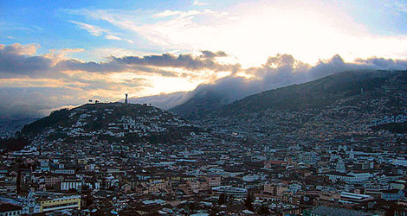
CONCLUSIONES

Slide 15
RECOMENDACIONES
Página Web: https://anacumbal.wixsite.com/uioeventocorporativo

Slide 16
